Slide 1
1
4
Leçon 11
Volumes et aires des solides usuels
Tâche 13
Calculer le volume de la pyramide, du cône et de la sphère

Slide 4




Slide 5
Volumes et aires des solides usuels
Leçon 11
Tâche 10
Calculer l’aire d’un prisme et d’un cylindre en utilisant son patron
Tâche 11
Calculer l’aire d’une pyramide et d’un cône en utilisant son patron
Tâche 12
Calculer le volume d’un prisme et d’un cylindre
.
Tâche13
Calculer le volume de la pyramide, du cône et de la sphère .
Tâche14
Résolution de problèmes : Calcul d’aires et de volumes

Slide 6

Calculer le volume de la pyramide, du cône et de la sphère.
Pyramide
Cône
Sphère
Volume
Savoir identifier les éléments caractéristiques d’un cône , d’une pyramide ou une sphère.
Savoir calculer l’aire d’un polygone usuel ou un cercle.
Connaitre les unités de mesure de volume.
L’aire d’une sphère est donnée par la formule : $\frac{4}{3}πr^{3}$

Slide 7
Clôture de la séance
Par quoi se caractérise ?
Demander aux élèves de dire ce qu’ils ont appris pendant la séance (tâche ciblée + comment la réaliser)
Faire un bref bilan de la séance en rappelant les éléments clés (comment réaliser la tâche, erreurs à éviter, etc.)
Indiquer aux élèves les devoirs à réaliser à la maison
Utiliser le tableau ou la surface de projection pour afficher le bilan de la séance (carte mentale, carte lexicale, rappel de la procédure de réalisation de la tâche, …)
L’enseignant ne clôture pas la séance ou survole les diapositives rapidement
Lire directement l’objectif de la séance sans demander aux élèves
« Banque des pratiques pédagogiques efficaces »

Slide 9
10 min

Slide 10

Bonjour! Prêts pour démarrer notre séance? Allons-y!

Slide 11
2 min

Slide 12



Qui peut me rappeler la signification de ces icônes?
Demander à 3 élèves au hasard

Slide 13
Je participe activement.
Je lève la main pour participer
Je prête attention quand l’enseignant parle
Je prête attention quand d’autres camarades répondent à l’enseignant

Slide 14

Voici une situation en classe. Que remarquez-vous ? Ce comportement est-il approprié ? Pourquoi ? Que faudrait-il améliorer ou changer ?
Demander à 3 élèves au hasard en justifiant leurs réponses

Slide 15
C’est un mauvais comportement. L’élève n’est pas attentif.
L'élève est distrait pendant l'explication : il regarde ailleurs et ne prête pas attention à l'enseignant.

Slide 16

Voici le comportement attendu
La reconcentration passe aussi par le corps. Changer de posture envoie un signal d'alerte au cerveau pour l'inciter à écouter.

Slide 18

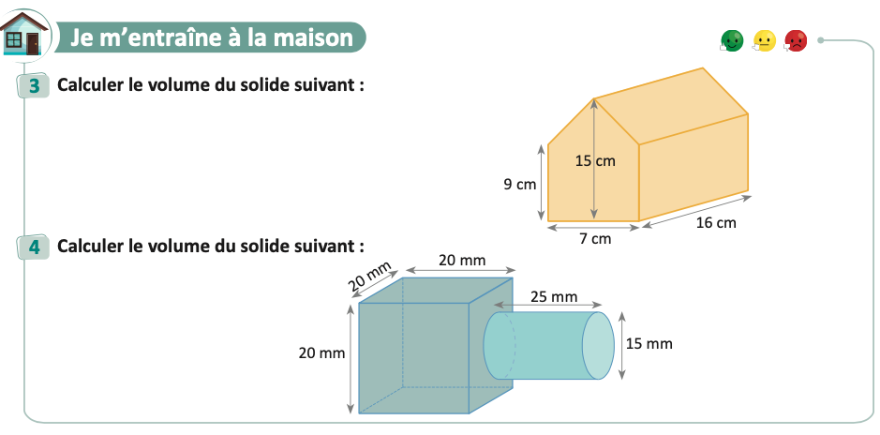
On commence par la correction de l’exercice maison de la séance précédente.
L’enseignant contrôle les réalisations d’un échantillon d’élèves avant de passer à la correction au tableau
Page 81

Slide 20

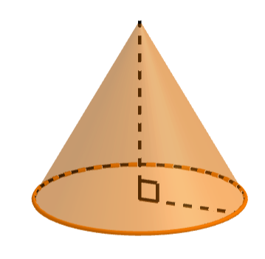


Complétez:
L'enseignant accorde 30 secondes de réflexion aux élèves. Ensuite, il leur demande de consigner leurs réponses sur les ardoises.
Complétez
La hauteur de ce cône est :……………
$$6 cm$$
$$3 cm$$

Slide 21
Rappelez vous :la hauteur d’un cône est la distance entre son sommet et sa base.
L'enseignant affiche et explique la solution. Il donne ensuite le feedback ciblé en attirant l'attention des élèves sur les erreurs les plus fréquentes
La hauteur de ce cône est : 6cm
$$6 cm$$
$$3 cm$$

Slide 22
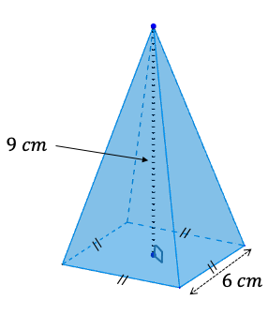
Complétez:
L'enseignant accorde 30 secondes de réflexion aux élèves. Ensuite, il leur demande de consigner leurs réponses sur les ardoises.
Complétez
Voici une pyramide à base carrée.
L’aire de la base est :………………..

Slide 23
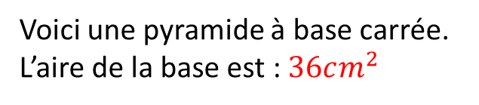
Rappelez vous :l′aire d′un carré de côté $c$est$c^{2}.$
L'enseignant affiche et explique la solution. Il donne ensuite le feedback ciblé en attirant l'attention des élèves sur les erreurs les plus fréquentes
Voici une pyramide à base carrée.
L’aire de la base est : $36cm^{2}$

Slide 24
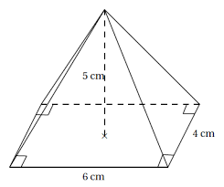

Répondez par vrai ou faux.
L'enseignant accorde 30 secondes de réflexion aux élèves. Ensuite, il leur demande de consigner leurs réponses sur les ardoises.
L’aire de la base de la pyramide ci-après est : 30$πcm^{2}$
Vrai
Faux

Slide 25

La longueur du rectangle est 6 cm et sa largeur est 4 cm. L’aire est égale à $6cm×4cm=24cm²$
L'enseignant affiche et explique la solution. Il donne ensuite le feedback ciblé en attirant l'attention des élèves sur les erreurs les plus fréquentes
L’aire de la base de la pyramide ci-après est : 30$πcm^{2}.$
Faux

Slide 26
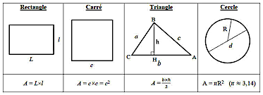
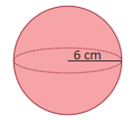
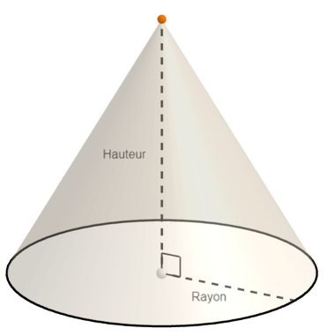
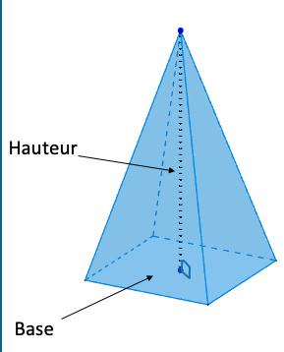
Voici ce qu’il faut retenir jusqu’ici :
L’enseignant fait un rappel :
cône
sphère
Pyramide

Slide 27
2 min

Slide 28

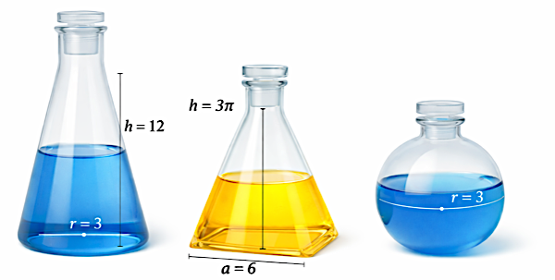
Exprimez vos avis.
L’enseignant donne 30s aux élèves pour réfléchir, puis invite deux ou trois d'entre eux à répondre.
Un vieux savant possède trois flacons en verre de formes différentes. Il souhaite savoir lequel peut contenir le plus de parfum, peux-tu lui répondre?

Slide 29
A la fin de cette séance, vous serez capables de:
Calculer le volume de la pyramide, du cône et de la sphère

Slide 30
Définitions et propriétés
4 min

Slide 31
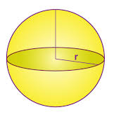
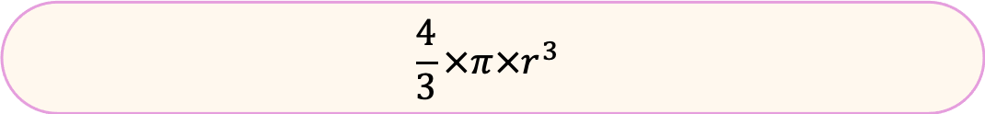
Voici la formule donnant le volume d’une sphère :
L’enseignant explique :
Volume de la sphère
$$\frac{4}{3}×π×r^{3}$$

Slide 32
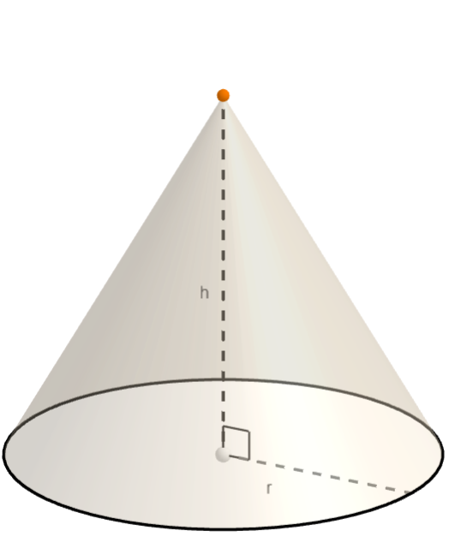

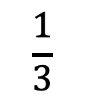




Voici la formule donnant le volume d’un cône:
L’enseignant explique étape par étape :
Volume du cône
$$\frac{1}{3}$$
L’aire de la base
$$×$$
Hauteur
$$\frac{1}{3}$$
$$π×r²$$
$$×$$
$$h$$

Slide 33
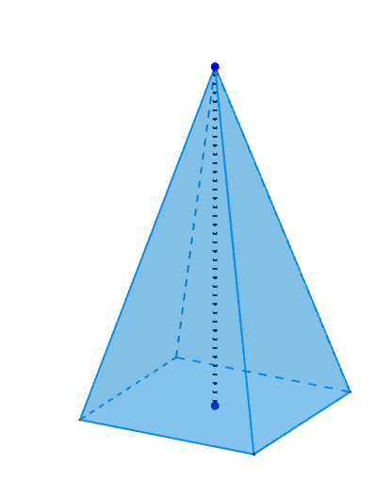
Voici la formule donnant le volume d’une pyramide :
L’enseignant explique étape par étape :
Volume de la pyramide
$$\frac{1}{3}$$
L’aire de la base
Hauteur

Slide 35

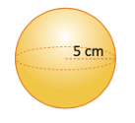

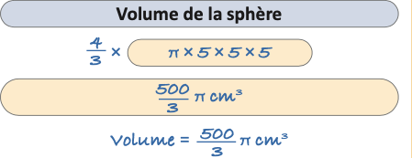


Voici une sphère dont on veut calculer le volume. D’abord j’identifie ses éléments caractéristiques, en suite je calcule :
L’enseignant explique étape par étape :
Rayon de la sphère : $r=5cm$
Formule du volume d’une sphère: $V=\frac{4}{3}π{×5}^{3}$

Slide 36

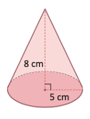
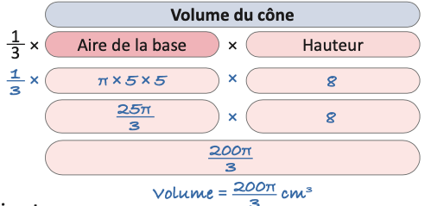
Voici un cône dont on veut calculer le volume. D’abord j’identifie ses éléments caractéristiques, en suite je calcule :
L’enseignant explique étape par étape :
Rayon : 5cm
Hauteur :8cm

Slide 37

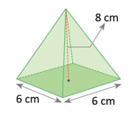
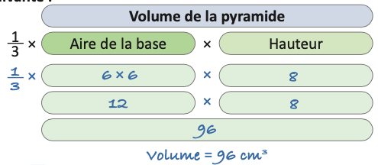

Je vous montre comment calculer le volume d’une pyramide à base carrée :
L’enseignant explique étape par étape :.
Hauteur: 8cm
Base: carré de côté : 6cm
Aire de la base : $6×6=36cm^{2}$

Slide 39
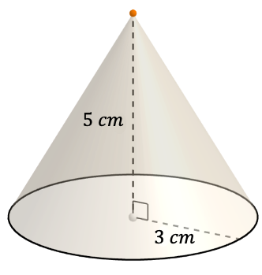
Complétez:
L'enseignant choisit au hasard deux élèves pour justifier oralement leurs réponses.
La hauteur de ce cône est :…………

Slide 40
La hauteur est la distance entre le sommet et la base.
L'enseignant explique pourquoi.
La hauteur de ce cône est : 5cm

Slide 41
Complétez:
L'enseignant choisit au hasard deux élèves pour justifier oralement leurs réponses.
L’aire de la base de ce cône est :…………

Slide 42
L’aire d’un cercle de rayon r est $πr^{2}.$
L'enseignant explique pourquoi.
L’aire de la base de ce cône est : $π×3^{2}=9π cm^{2}$

Slide 43
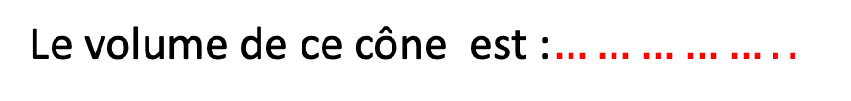
Complétez:
L'enseignant choisit au hasard deux élèves pour justifier oralement leurs réponses.
Le volume de ce cône est :$……………..$

Slide 44
On utilise la formule $v=\frac{1}{3}πr^{2}h.$
L'enseignant explique pourquoi.
Le volume de ce cône est : $\frac{1}{3}π×3^{2}×5 cm^{3}=15π cm^{3}.$

Slide 45
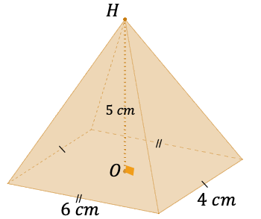
Complétez:
L'enseignant explique pourquoi.
L’aire de la base rectangulaire de la pyramide suivante est : …………..

Slide 46
L’aire d’un rectangle est donnée par $L×l.$
L'enseignant explique pourquoi.
L’aire de la base rectangulaire de la pyramide suivante est : $4×6=24 cm^{2}$.

Slide 47
Complétez:
L'enseignant explique pourquoi.
Le volume de la pyramide suivante est :………..

Slide 48
J’applique la formule: $\frac{1}{3}$(aire de la base)$×$la hauteur
L'enseignant explique pourquoi.
Le volume de la pyramide suivante est :$\frac{1}{3}(4×6)×5=40 cm^{3}$.

Slide 50


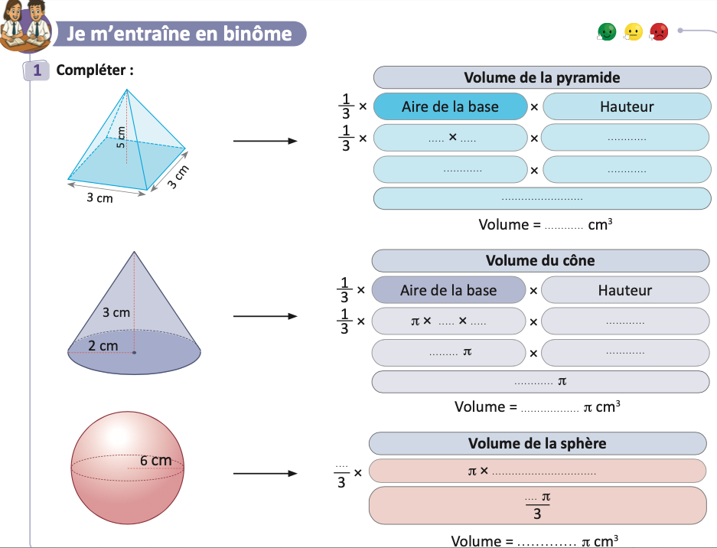
Travaillez individuellement puis discutez en binômes vos réponses.
L'enseignant accorde 2 min au travail individuel puis une minute de discussion. Il circule pour contrôler et donner des indications en cas de besoin.
Page:83

Slide 51
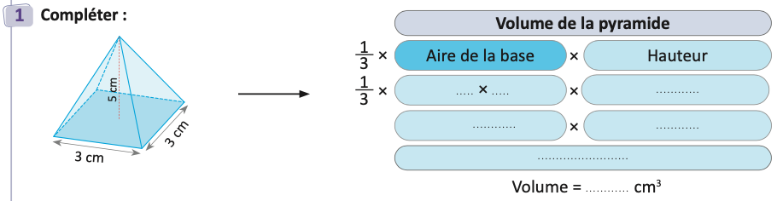

Prenez la correction sur vos livrets :
3
3
5
$$\frac{9}{3}$$
5
15
15
Page 83

Slide 52
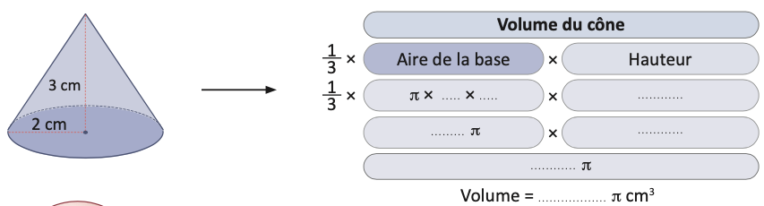

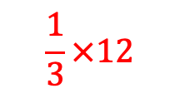
Prenez la correction sur vos livrets :
2
2
3
$\frac{1}{3}×$4
3
$$\frac{1}{3}×12$$
4
Page 83

Slide 53
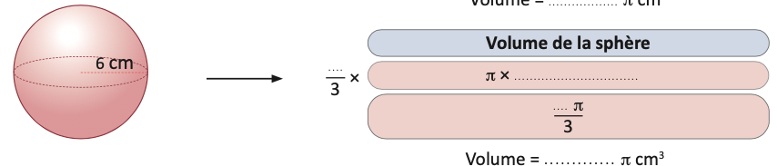

Prenez la correction sur vos livrets :
4
$$6^{3}$$
864
288
Page 83

Slide 54
7 min

Slide 55
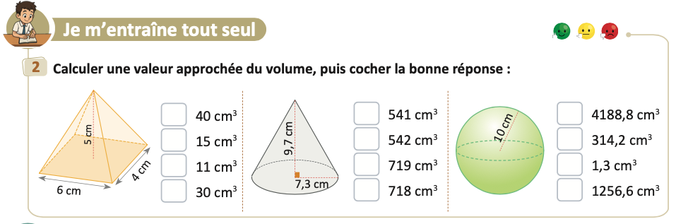
Prenez votre livret et votre crayon, puis répondez individuellement aux exercices. Vous avez 10 min
L’enseignant vérifie les productions des élèves, donne une aide individuelle en cas de difficulté et oriente les élèves ayant terminé vers le défi.
Page:83

Slide 56

Le temps est terminé. Voyons ensemble la solution des exercices.
L’enseignant accorde 5 min pour donner l’occasion aux élèves de présenter leurs productions et corrige au tableau.
Temps Écoulé

Slide 58

Qui peut me dire ce que nous avons appris aujourd’hui?

Slide 59
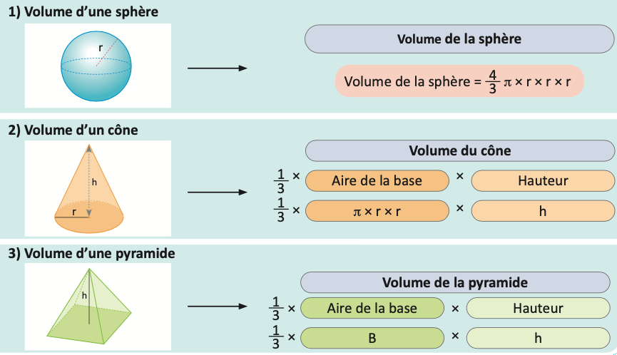
Dans cette séance nous avons appris comment calculer :
L’enseignant donne un rappel de la séance.

Slide 60
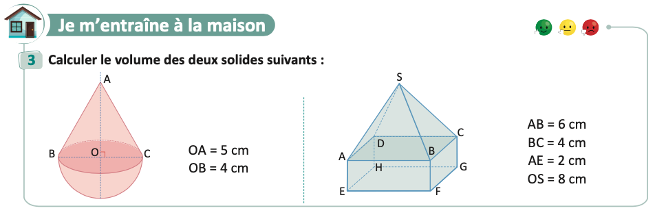
Voici l’exercice à faire à la maison pour la séance prochaine.
L’enseignant incite les élèves à faire l’exercice à la maison, puis clôt la séance..

Slide 61


C’est la fin de notre séance. N’oubliez pas de réviser votre leçon.
L’enseignant incite les élèves à faire l’exercice à la maison, puis clôt la séance..

